Slide 1
装饰者模式

Slide 2
定义
给对象动态地增加职责的方式称为装饰者（decorator）模式。
装饰者模式能够在不改变对象自身的基础上，在程序运行期间给对象动态地添加职责

Slide 3
飞机大战
假设我们在编写一个飞机大战的游戏，随着经验值的增加，我们操作的飞机对象可以升级成更厉害的飞机，一开始这些飞机只能发射普通的子弹，升到第二级时可以发射导弹，升到第三级时可以发射原子弹。

Slide 4
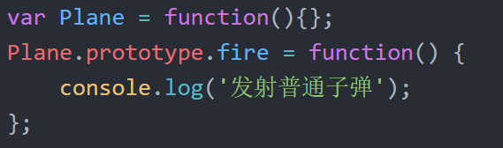
飞机大战
原始的飞机类

Slide 5
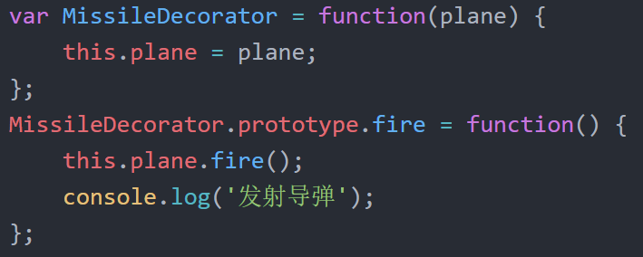
飞机大战
接下来增加两个装饰类，分别是导弹和原子弹：

Slide 6
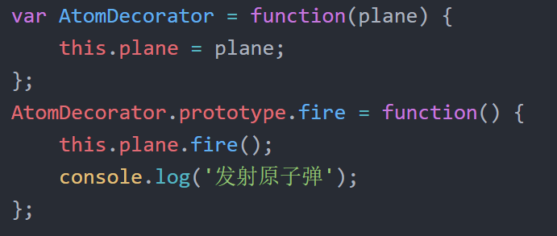
飞机大战

Slide 7
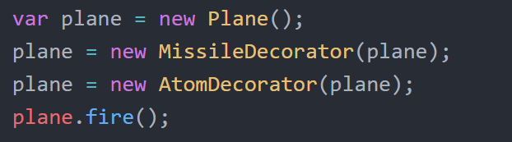

飞机大战
测试结果

Slide 8
飞机大战
这种给对象动态增加职责的方式，并没有真正地改动对象自身，而是将对象放入另一个对象之中
因为装饰者对象和它所装饰的对象拥有一致的接口，所以它们对使用该对象的客户来说是透明的

Slide 9
JS版的飞机大战
JavaScript语言动态改变对象相当容易，我们可以直接改写对象或者对象的某个方法，并不需要使用“类”来实现装饰者模式，代码如下：

Slide 10
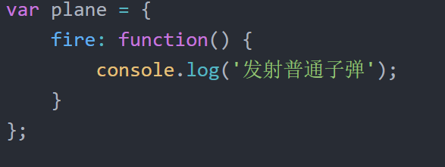
JS版的飞机大战
原始的飞机

Slide 11
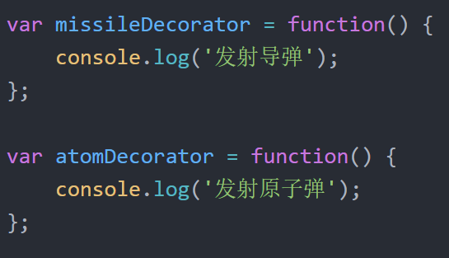
JS版的飞机大战
装饰函数

Slide 12
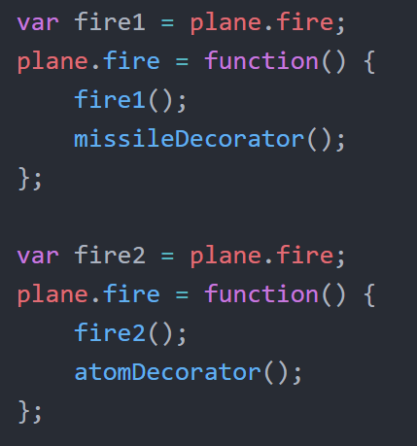
JS版的飞机大战
飞机升级

Slide 13
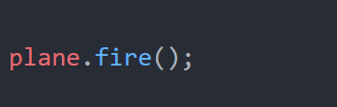
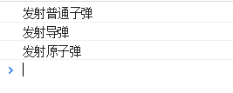
JS版的飞机大战
测试装饰后的函数

Slide 14
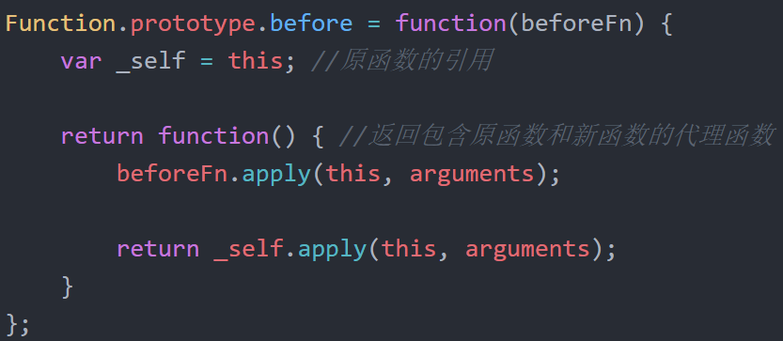
用AOP装饰函数
Function.prototype.before

Slide 15
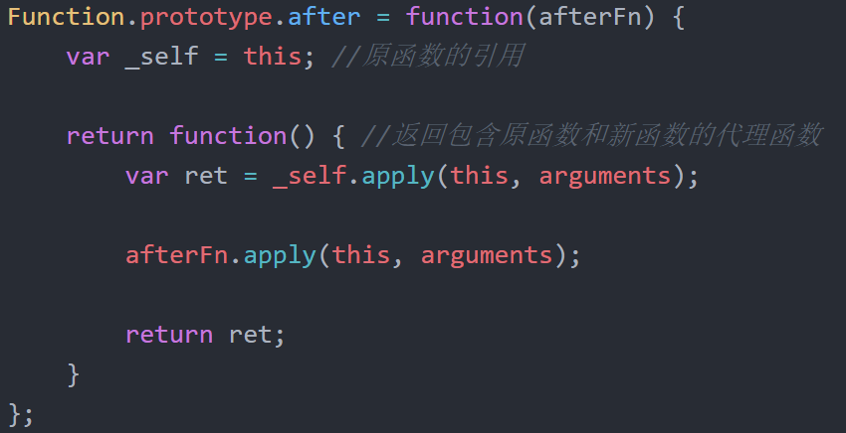
用AOP装饰函数
Function.prototype.after

Slide 16
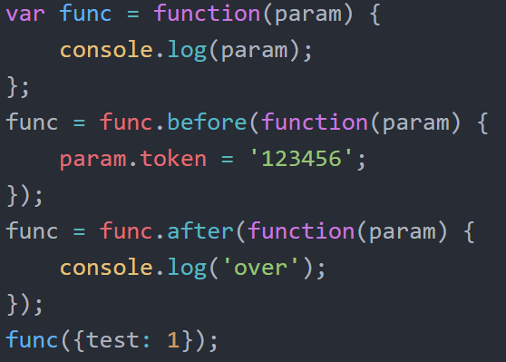
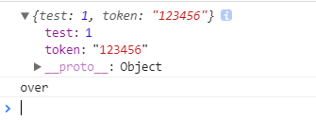
用AOP装饰函数
应用举例：

Slide 17

插件式的表单验证
我们很多人都写过许多表单验证的代码，在一个Web项目中，可能存在非常多的表单，如注册、登录、修改用户信息等。

Slide 18
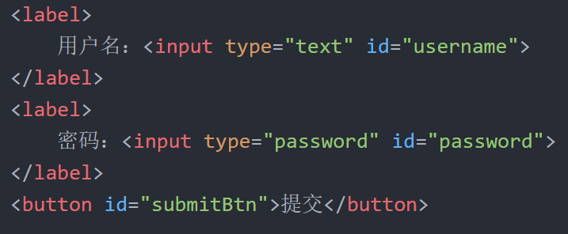
插件式的表单验证
html

Slide 19
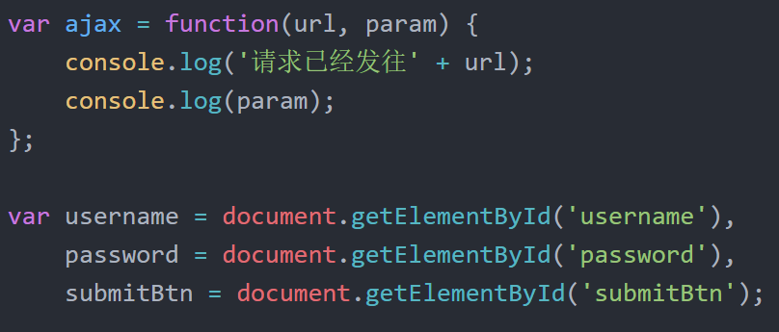
插件式的表单验证
定义一些变量和函数

Slide 20
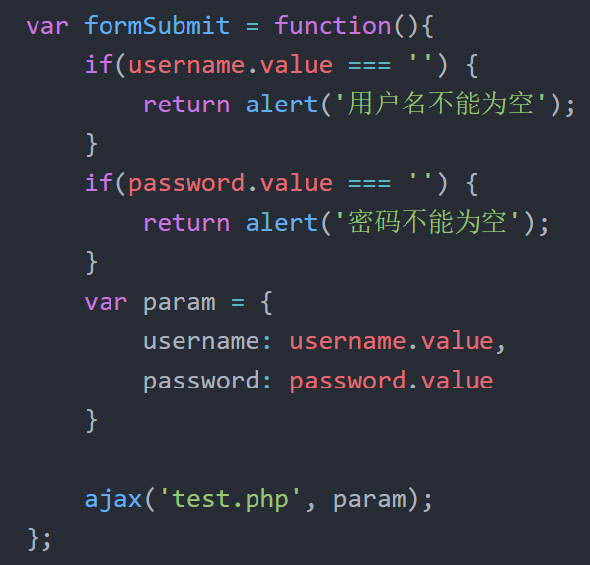
插件式的表单验证
一般的验证方式

Slide 21
插件式的表单验证
formSubmit函数在此处承担了两个职责，除了提交ajax请求之外，还要验证用户输入的合法性。这种代码一来会造成函数臃肿，职责混乱，二来谈不上任何可复用性。

Slide 22
插件式的表单验证
我们的目的是分离校验输入和提交ajax请求的代码，我们把校验输入的逻辑放到validata函数中，并且约定当validata函数返回false的时候，表示校验未通过，代码如下：

Slide 23
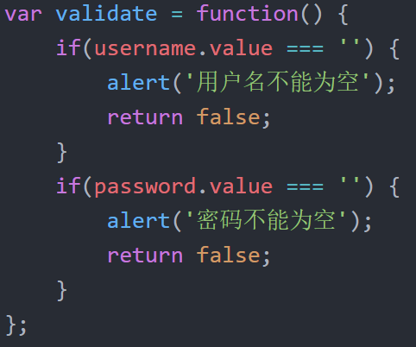
插件式的表单验证

Slide 24
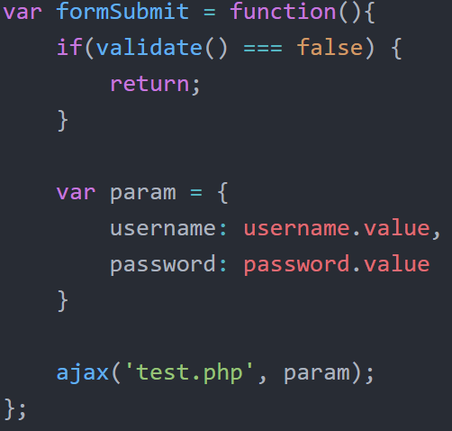
插件式的表单验证
改写formSubmit函数

Slide 25
插件式的表单验证
现在的代码已经有了一些改进，我们把校验的逻辑都放到了validata函数中，但formSubmit函数的内部还要计算validata函数的返回值，因为返回值的结果表明了是否通过校验。

Slide 26
插件式的表单验证
优化方案
validata和formSubmit完全分离开来
通过AOP方式创建Function.prototype.validateBefore函数，规定如果加入的函数返回false，则不再执行剩余的函数

Slide 27
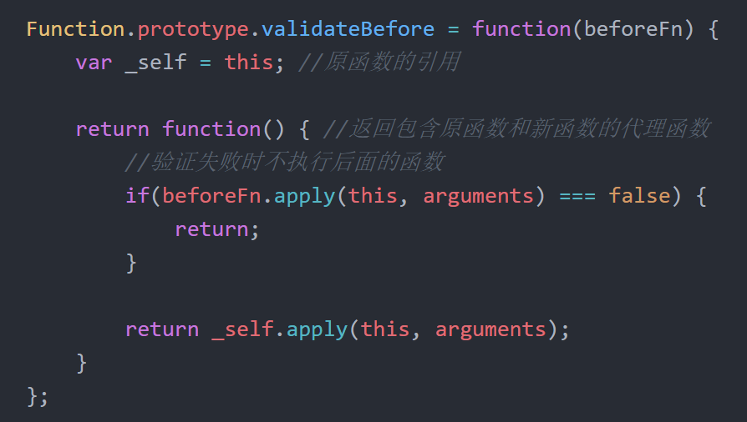
插件式的表单验证
validateBefore方法

Slide 28
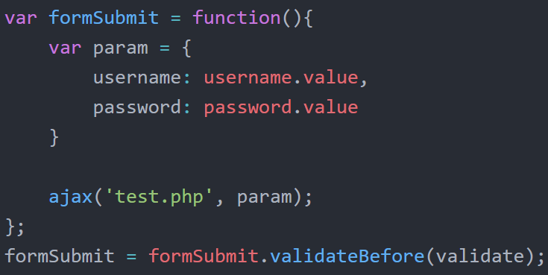
插件式的表单验证
分离后的使用方式

Slide 29
小结
装饰者模式可以对已有的方法动态增加一些个性化的功能，在实际开发中非常有用
和代理模式的结构看起来非常相像，但是他们的意图和设计目的是不一样的，装饰者模式是在不破坏原有功能的基础上动态增加新的功能

Slide 30
完

